Slide 1
ThomX Linac
Le 26 juin 2023

Slide 2
Présentation de l'état actuel du système
50 MeV, 0.1% de dispersion en énergie
Emittance entre 1 et 20 pi mm mrad normalisée selon le réglage linac
Charge 100 pC
Correction d’orbite en cours d’étude

Slide 3
Outils disponibles pour les mesures et corrections
Alignement laser
Charge phase
Correction de l’alignement du solenoides
Mesures de tailles sur les écrans en fonction de divers paramètres (solénoides, quadrupoles)
Mesures de position sur les écrans en fonction de divers paramètres (solénoides, section, quadrupoles)
Analyse image (+ énergie) hors ligne
Matching MML

Slide 4
Présentation d'une recette d'injection pour l'anneau (mesures d'émittance, paramètre de Twiss, énergie spread)
Procédure :
  Réglage phase linac : -50 degrés à la chute de charge (et non le max à l’iCT)
  Solenoide à 223 A
  Réglage de la phase de la section avec l’écran TL/SST2 pour trouver le minimum de dispersion en énergie
  Quad scan pour extraire les valeurs de twiss et d’emittance
  Matching MML
  Quad scan TL/SST3 en cours d’étude
  Orbite qui suit les désalignements des équipements RF et magnétiques
Recette TL/linac établie en avril, est –elle utilisée ?

Slide 5
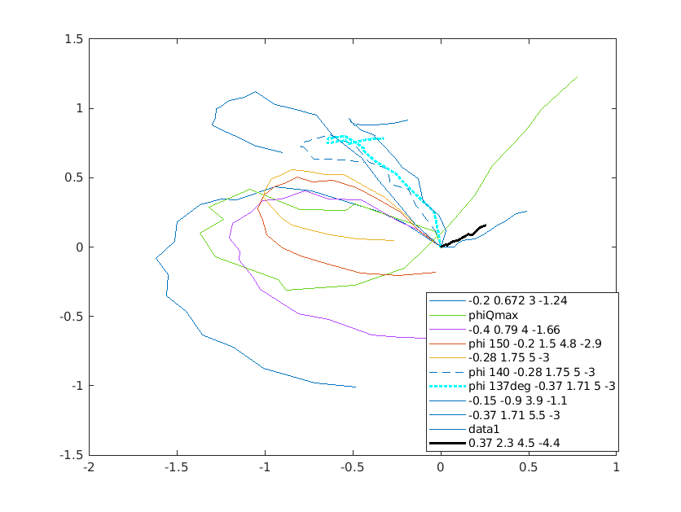
Charge phase, correction alignement solénoide

Slide 6
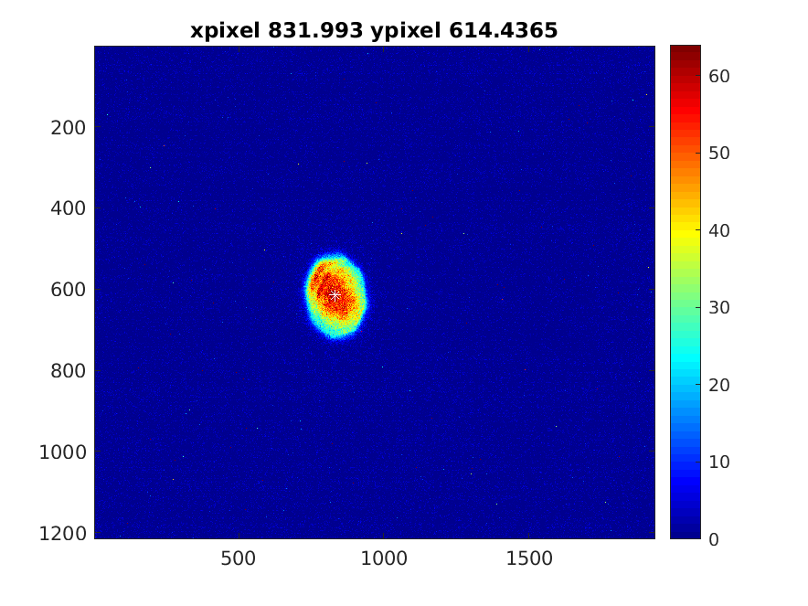
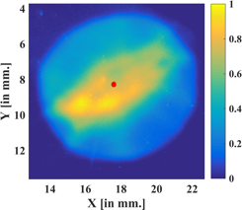
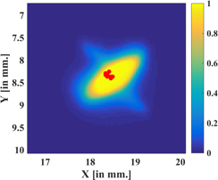
Dimension solénoide sortie canon
Laser avec iris
200A
225A

Slide 7
Dimension solénoide sortie canon
Simulations
200A
Mesures
225A

Slide 8
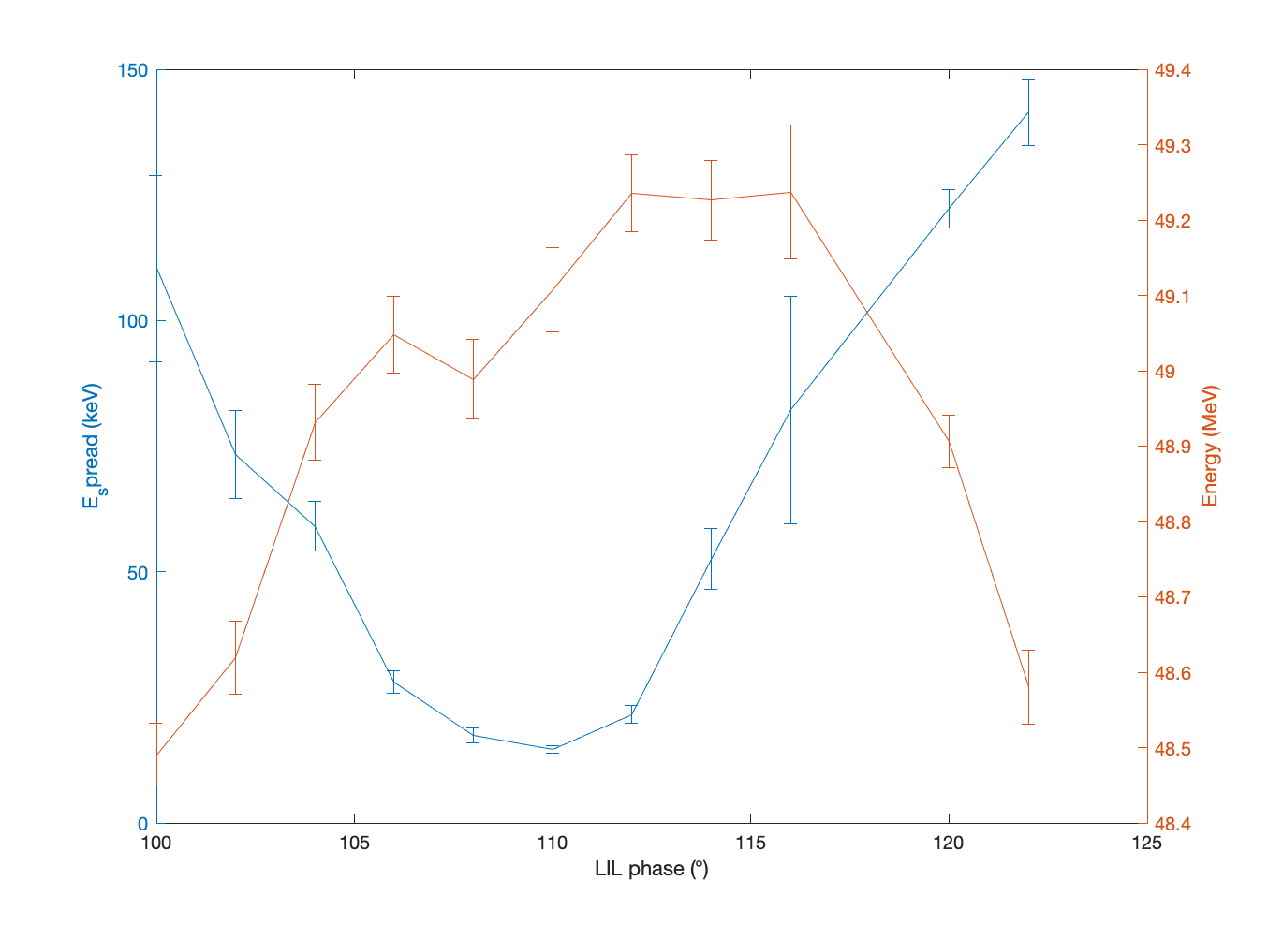
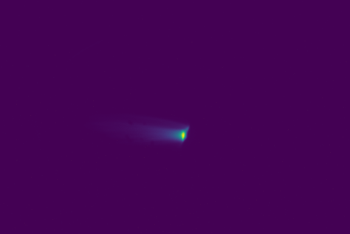
Energie, dispersion en énergie 0.06%
avec quad @223A (recette spread)
Sigx= 1.67, sigy=0.39 , espread= 0.07%, 33 keV rms, 37keV fwhm

Slide 9
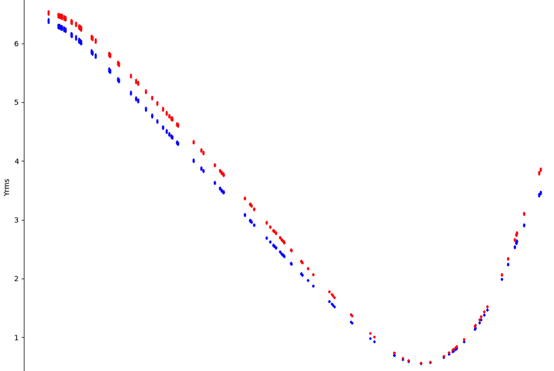
Data
X : bleu
Y : rouge
SST_TL1 vs I_SOLENO
Data 29/03 - Align Hayg
Data 30/03 - Align KeV
Calib 27.3/27.6
FWMH/2.355 (Lima)
Charge 100 pC
Analyse marie du 14 février 2023
Simul laser plat
Align Hayg
Align Kev
Selon l’align.
Horiz dans la LIL
140
150
160
170
180
190
200
210
220
230
240

Slide 10
Ajout données avec position différente du laser sur la cathode
→ Vérifier si une position satisfait les simulations

Slide 11
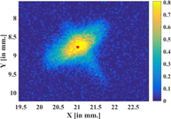
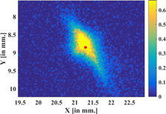
Emittance @223A
Réglage solénoide juste avant le point de focalisation sur TL/SST1
OK
Pas OK

Slide 12
Transport : lattice avec beta de 35m
Beta ne sont pas ceux attendus : problématique de la section accélératrice
  Alignement ?
  Modélisation ?

Slide 13
désaccord expérience/simulations

Slide 14
Quels sont les points à améliorer/stratégie?
  Identifier le comportement de la taille du faisceau en fonction de la focalisation du solénoides en sortie section → position cathode
  Identifier formellement que la dérive qui intervient dans TL/SST2 provient de la phase
  Laser non tilter XY dans l’iris
  La correction d’orbite et l’alignement
  Mesure de la durée du faisceau
  Identifier les différences de transport faisceau entre simulation et expérience
  Fixer l’atténuateur de la section
  Aligner les éléments magnétiques et la section LIL sur l’axe faisceau
  Réglage et feedback par ML

Slide 15
Quelles sont les besoins pour mener à bien le plan d'action ?
  Des ETP pour des développements hors faisceau, et des mesures
  Un retour du fonctionnement anneau sur l’utilisation de la recette (orbite nécessaire, transport, énergie)
  Une décision du projet de corriger le positionnement des éléments magnétiques

